Slide 1
МУНИЦИПАЛЬНОЕ АВТОНОМНОЕ УЧРЕЖДЕНИЕ ДОПОЛНИТЕЛЬНОГО ОБРАЗОВАНИЯ «ЦЕНТР ДОПОЛНИТЕЛЬНОГО ОБРАЗОВАНИЯ» Г. БАЛАКОВО САРАТОВСКОЙ ОБЛАСТИ
Презентация Изготовление кукол НЕРАЗЛУЧНИКИ для коллекции «Славяночки» театра моды «Интрига» Автор презентации: педагог дополнительного образования МАУДО ЦДО Полякова Марина Николаевна Творческое объединение «Конструирование и моделирование одежды (Театр моды «Интрига»)»
Балаково –2019

Slide 2
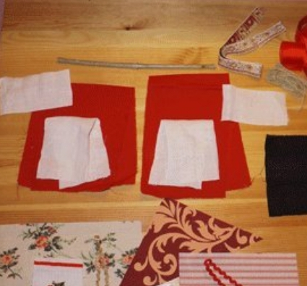
Материалы необходимые для изготовления кукол НЕРАЗЛУЧНИКИ
деревянная палочка
Красная натуральная ткань
Белая ткань для голов и рук кукол
Яркая ткань для рубахи и юбочки
Нити, Тесьма

Slide 3
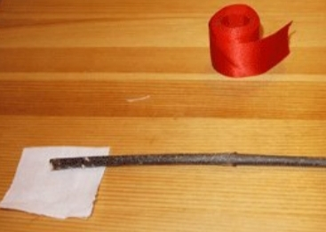
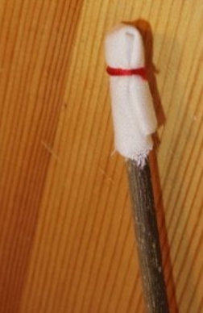
Изготовление кистей рук будущих Кукол
Обмотать белой тканью (6 см × 6 см) деревянную палочку
концы палочки перевязать нитками

Slide 4
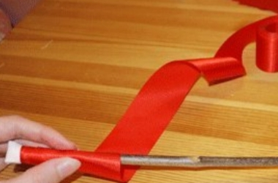
Изготовление рук будущих кукол
Намотать красную ленту на палочку
закрепить при помощи нити

Slide 5
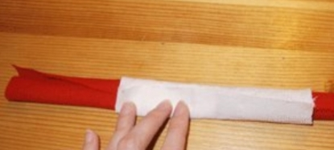
Изготовление тела будущей куклы
Свернуть красную ткань трубочкой
В центре намотать белую ткань

Slide 6
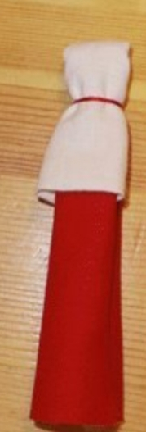
Формирование головы будущей куклы
В центре Белую ткань перевязать ниткой
Сформировать голову

Slide 7
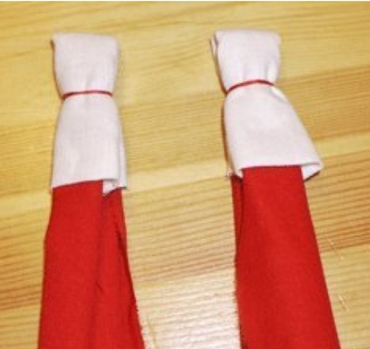
Изготовление второй куклы
Вторая кукла изготавливается аналогично первой, но делается более крупной

Slide 8
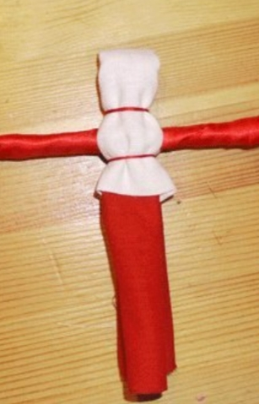
Крепеж палочки к куклам
Палочку крепим под голову и фиксируем нитями

Slide 9
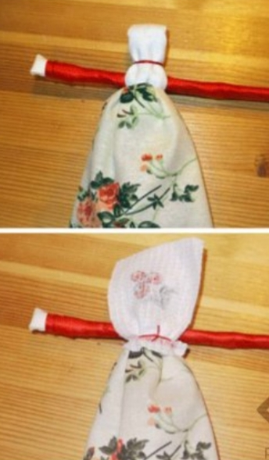
Одевание неразлучников
Юбочку «надевают» изнанкой наружу и вверх подолом, а затем Перевязывают нитью и выворачивают
Поверх юбочки при помощи нити закрепляют передник

Slide 10
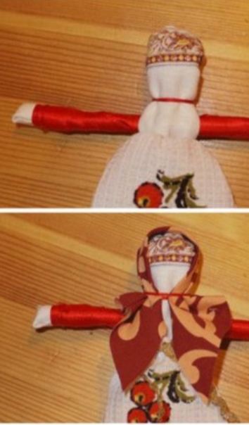
Одевание тесьмы и платочка
Лоб Куклы оборачивают тесьмой
Затем Одевают аккуратный платочек

Slide 11
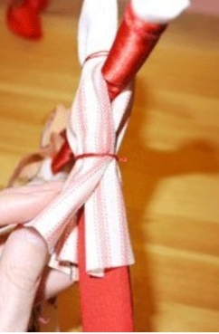
Одевание куклы жениха
ткань для рубахи Скручивается в трубочку
В центре прорезается круглая горловина
Ткань Одевается через голову и перевязывается нитью

Slide 12
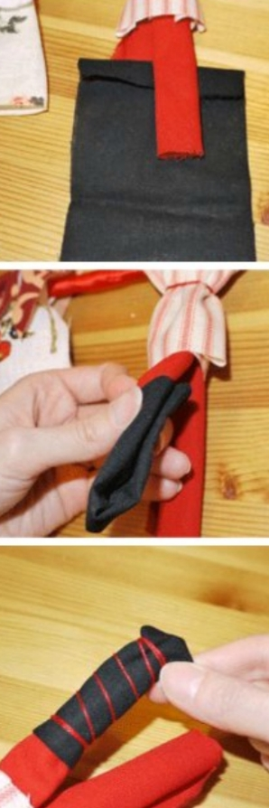
Изготовление сапог
Складываем пополам и заправляем черную ткань
Оборачиваем Сапоги нитями

Slide 13
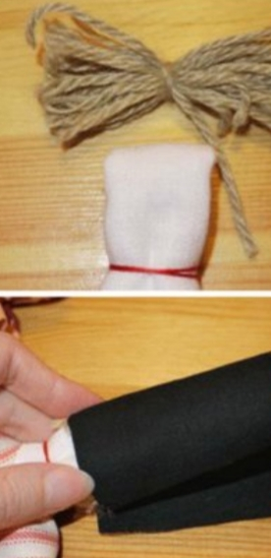
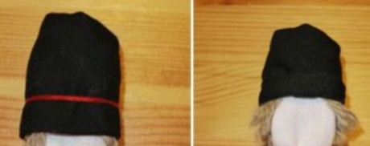
Изготовление шапки
Складываем шерстяные нити
Крепим волосы к голове куклы
Наматываем черную ткань на Волосы
Закрепляем шапку нитями

Slide 14
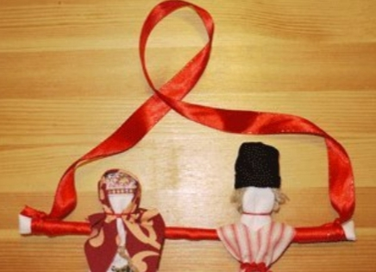
Соединение неразлучников
Прикрепить красную ленту к расставленным в сторону рукам

Slide 15
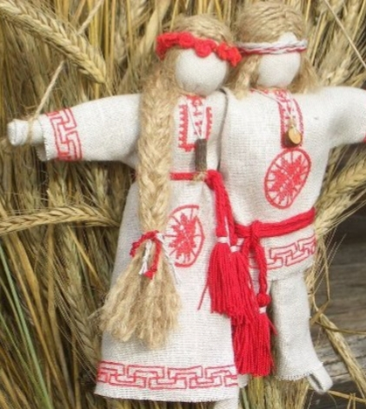
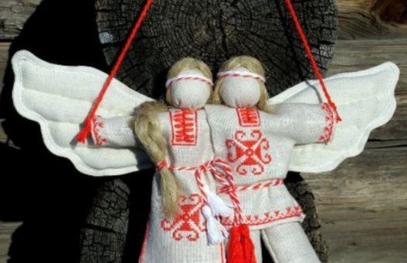
Неразлучники на свадьбу
к куклам крепят крылья и Соединяют близко друг к другу

Slide 16
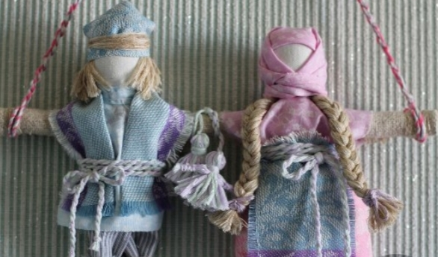
Неразлучники на рождение детей
На палочку между Куклами вешают фигурки детей

